Slide 1
«Эсперанто - язык надежды»

Slide 2
Целью работы является показать теоретическое и экспериментальное обоснование появления "искусственного языка" эсперанто.
Задачи проекта:
1. Пробудить интерес к языку, который можно легко выучить.
2. Показать, что даёт эсперанто обычному человеку.
3. Выявить, станет ли эсперанто в будущем вторым языком для всех землян.
4. Назвать причины и факторы, способствующие распространению и изучению эсперанто.

Slide 3
Методы исследования:
Теоретический – изучение различных информационных источников.
Социологический – анкетирование.
Гипотеза же исследования, будет заключаться в том, насколько эсперанто, как язык международного общения, может существовать в будущем и конкурировать с другими языками.

Slide 4

Язык «Toki Pona»

Slide 5


Slide 6
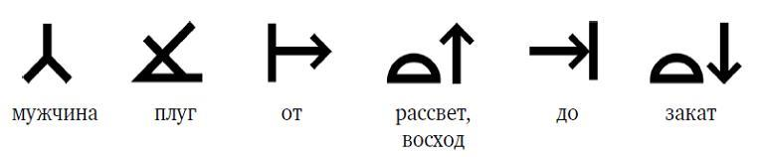

Slide 7
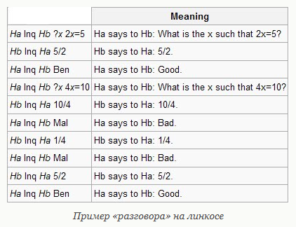

Slide 8
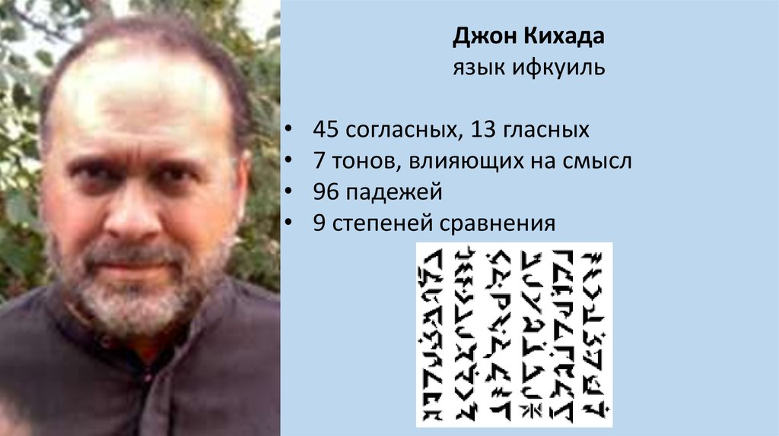

Slide 9


Slide 10


Slide 11
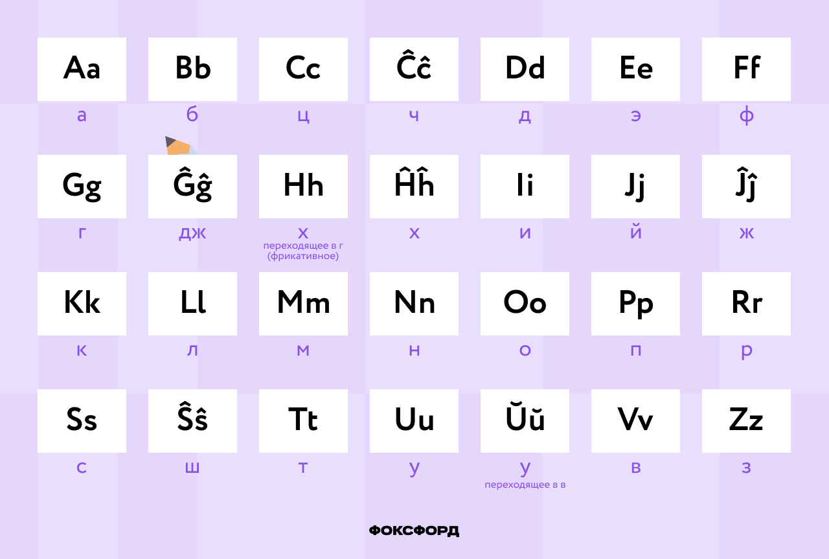

Slide 12
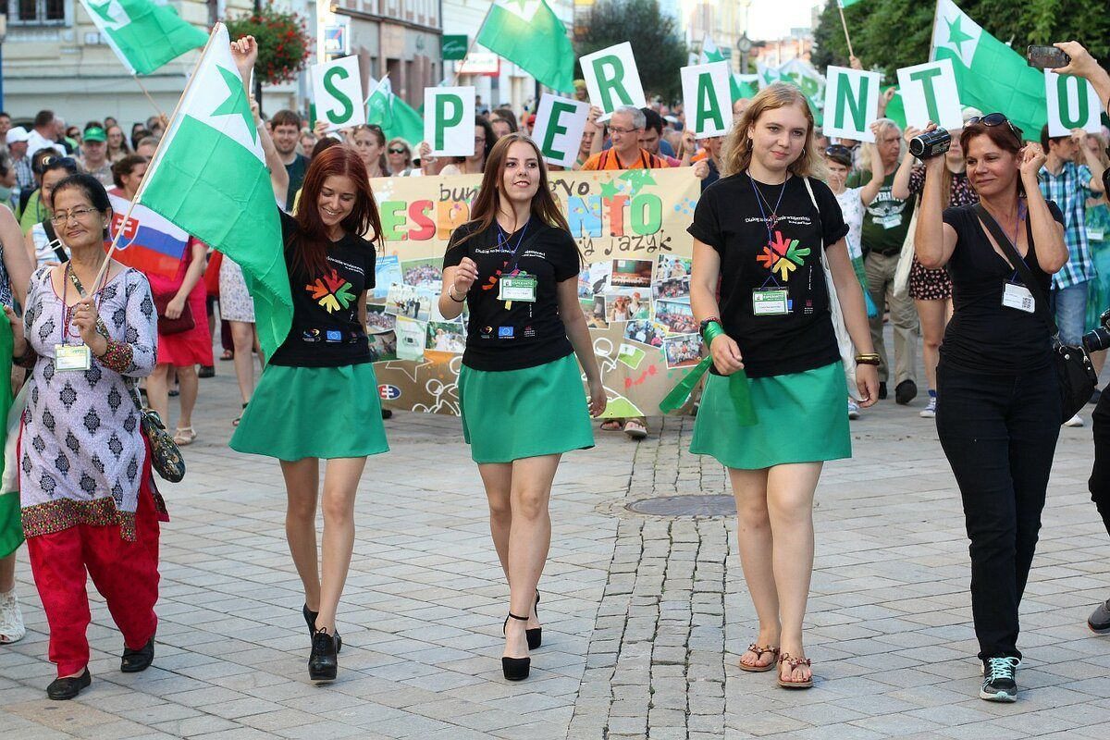

Slide 13


Slide 14

DANKON POR VIA ATENTO!

